Slide 1

¡Les damos la bienvenida!
¿Comenzamos?
Notes:
Obligatoria para la primera clase (después no va).

Slide 2
Unidad 03. Programación Backend
Desarrollo Avanzado de Backend con Node.js
Notes:
Obligatoria siempre

Slide 3

Objetivos de la clase
Repasar qué es Node js y su uso en el backend
Entender la diferencia entre un módulo nativo y uno de terceros
Conocer la función de NPM y el proceso de instalación de dependencias
Conocer el proceso de actualización de dependencias.
Notes:
Obligatoria siempre. Indican aquello que se pretende que el estudiante logre con la clase. Recuerda que se enuncian en principio con el verbo en infinitivo delante (por ejemplo: “Comprender…”, “Analizar…”, “conocer…”, etc). Se debe destacar en negrita el verbo. Los objetivos deben ser concretos, medibles y coherentes con los contenidos.

Slide 4
Objetivos de la clase
Utilizar la programación sincrónica y asincrónica y aplicarla en el uso de archivos
Conocer el módulo nativo de Nodejs para interactuar con los archivos.
Conocer la utilización de archivos con callbacks y promesas
Conocer las ventajas y desventajas del FileSystem, así también como ejemplos prácticos.
Notes:
Obligatoria siempre. Indican aquello que se pretende que el estudiante logre con la clase. Recuerda que se enuncian en principio con el verbo en infinitivo delante (por ejemplo: “Comprender…”, “Analizar…”, “conocer…”, etc). Se debe destacar en negrita el verbo. Los objetivos deben ser concretos, medibles y coherentes con los contenidos.

Slide 5

Proyecto de node
Actividad de repaso para fortalecer conceptos de node y javascript
Duración: 10 min
Notes:
Usar para Actividades en clase.

Slide 6

ACTIVIDAD EN CLASE
Proyecto de node
Crear un proyecto de node que genere 10000 números aleatorios en un rango de 1 a 20. Indicar por consola la finalización de esta operación con un mensaje.
Mediante el uso de Promesas, crear un objeto cuyas claves sean los números salidos y el valor asociado a cada clave será la cantidad de veces que salió dicho número. Representar por consola los resultados. Nota: Considerar que esta operación debe realizarse de forma asíncrona.
Notes:
Usar para las subsiguientes slides de Actividades en clase.

Slide 7

Hands on lab
En esta instancia de la clase ahondaremos sobre el uso de los módulos nativos de Node js con un ejercicio práctico
¿De qué manera?
El profesor mostrará cómo hacerlo y tú lo puedes ir replicando en tu computadora. Si surgen dudas las puedes compartir para resolverlas en conjunto de la mano de los tutores.
Tiempo estimado: 20 minutos - 25 minutos
Notes:
Profes: pueden aprovechar esta actividad para que los estudiantes la resuelvan por su cuenta. Dependerá, según su criterio, de cómo vengan con el tiempo.

Slide 8

HANDS ON LAB
Práctica de módulo nativo: crypto
¿Cómo lo hacemos? Se creará una clase “UsersManager” que permitirá guardar usuarios en un atributo estático. El usuario se recibirá con una contraseña en string plano, y se deberá guardar la contraseña hasheada con crypto. Utilizar el módulo nativo crypto.
El manager debe contar con los siguientes métodos:
El método “Crear usuario” debe recibir un objeto con los campos:
Nombre
Apellido
Nombre de usuario
Contraseña
El método debe guardar un usuario en un atributo estático llamado “Usuarios”, recordando que la contraseña debe estar hasheada por seguridad
Notes:
NOTA: se recomienda que utilices el método Hmac de Crypto (como se sugiere en el código que se te proporcionó). Te recomendamos no utilizar demasiado tiempo en explicar el funcionamiento interno de crypto (porque es muy complejo), sólo muéstrales el código que implica hashear y comparar una contraseña. Si haces esto, no tendrás apuros de tiempo.

Slide 9
HANDS ON LAB
Práctica de módulo nativo:
crypto
El método “Mostrar Usuarios” imprimirá en consola todos los usuarios almacenados.
El método “Validar Usuario” recibirá el nombre de usuario que quiero validar, seguido de la contraseña, debe poder leer el json previamente generado con el arreglo de usuarios y hacer la comparación de contraseñas, Si coinciden el usuario y la contraseña, devolver un mensaje “Logueado”, caso contrario indicar error si el usuario no existe, o si la contraseña no coincide.

Slide 10
Calculadora de edad
Realizando un programa que dependa de módulos externos
Duración: 10 min
Notes:
Usar para Actividades en clase.

Slide 11

ACTIVIDAD EN CLASE
Calculadora de edad
Realizar un programa que utilice la dependencia momentjs (deberá instalarse por npm install).
Debe contar con una variable que almacene la fecha actual (utilizar moment())
Debe contar con una variable que almacene sólo la fecha de tu nacimiento (utilizar moment).
Validar con un if que la variable contenga una fecha válida (utilizar el método isValid());
Finalmente, mostrar por consola cuántos días han pasado desde que naciste hasta el día de hoy. (utilizar el método diff()
Extra: Cambia tu moment a la versión 1.6.0, al no ser la misma versión mayor, nota el cambio al correr el programa.
Notes:
Usar para las subsiguientes slides de Actividades en clase.

Slide 12
☕
Break
¡10 minutos y volvemos!
Notes:
Obligatoria siempre. A la hora del Break, entre 5 y 10 minutos. Considerar ubicar este espacio en un momento adecuado de la clase. Al volver, mostrar los resultados de la pregunta del anterior slide y generar un breve intercambio.

Slide 13
Ejemplos de asincronismo: SetTimeout y SetInterval
Notes:
Usar para los módulos más importantes de la clase, donde se introducen conceptos que se ven en varios slides. No hay que usarla para todos los módulos.

Slide 14
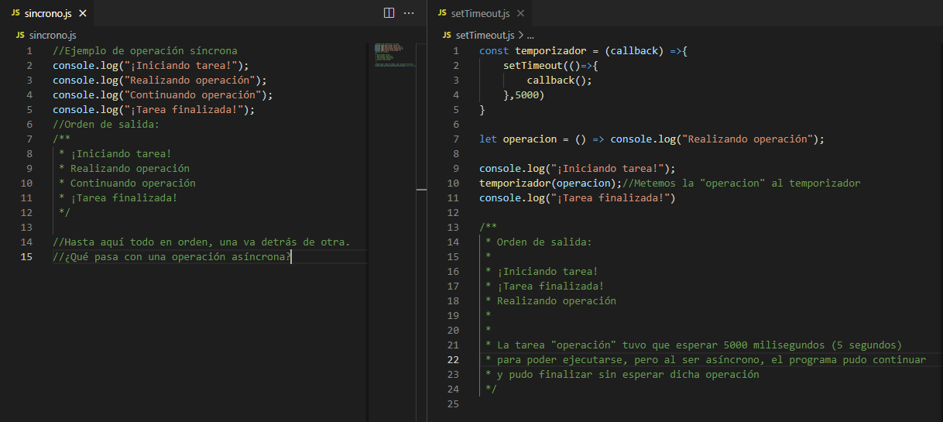
Ejemplo de uso de setTimeout

Slide 15
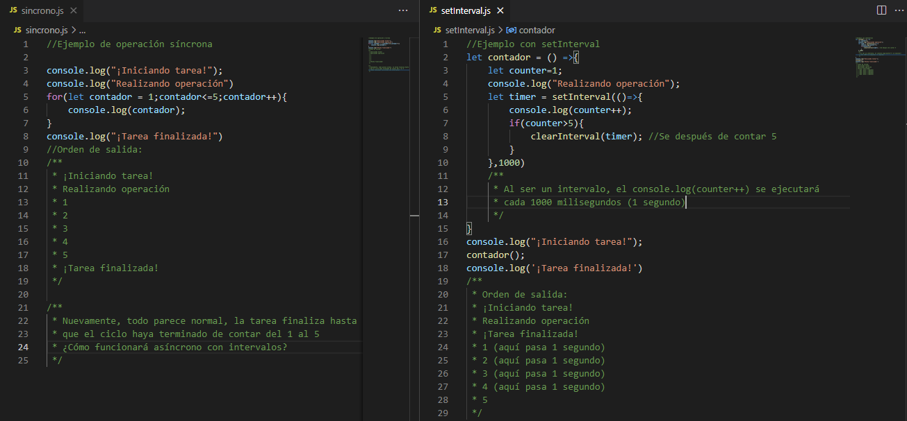
Ejemplo de uso de setInterval

Slide 16
fs síncrono
¡El uso de fs de manera síncrona es bastante sencillo! para ello, sólo utilizaremos la palabra Sync después de cada operación que queramos realizar. Hay muchas operaciones para trabajar con archivos, pero sólo abarcaremos las principales.
Las principales operaciones que podemos hacer con fs síncrono son:
writeFileSync = Para escribir contenido en un archivo. Si el archivo no existe, lo crea. Si existe, lo sobreescribe.
readFileSync = Para obtener el contenido de un archivo.
appendFileSync = Para añadir contenido a un archivo. ¡No se sobreescribe!
unlinkSync = Es el “delete” de los archivos. eliminará todo el archivo, no sólo el contenido.
existsSync = Corrobora que un archivo exista!
Notes:
Usar para slides de sólo texto. Si no alcanza, no sobrecargar, usar otra con el mismo título para indicar que continúa el mismo módulo.

Slide 17
Ejemplo 1
Se profundizará sobre la sintaxis de las operaciones síncronas de archivos con fs.

Slide 18
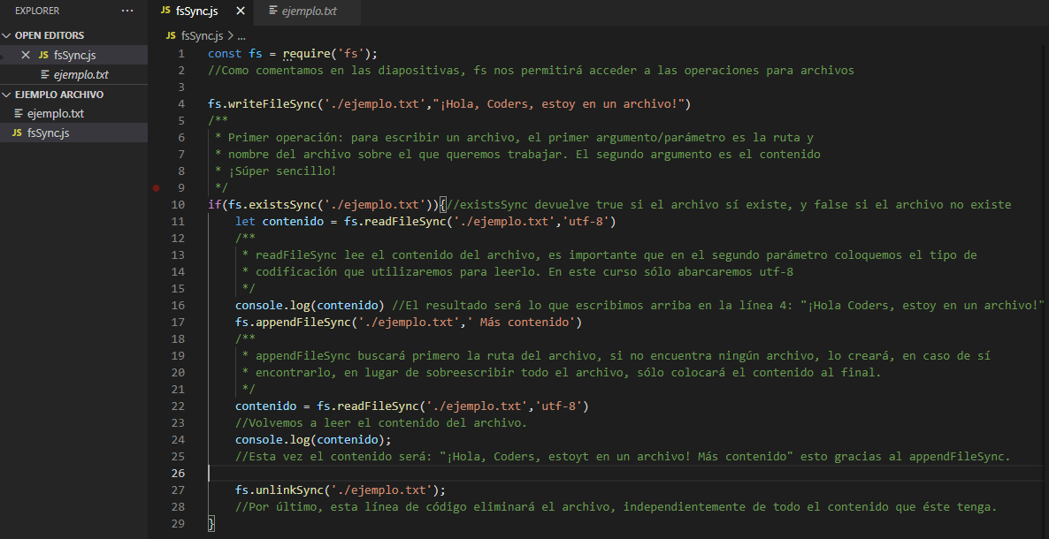
Ejemplo de uso de fs en su modo síncrono

Slide 19
fs con callbacks
Funciona muy similar a las operaciones síncronas. Sólo que al final recibirán un último argumento, que como podemos intuir, debe ser un callback. Según lo vimos en las convenciones de callbacks de la clase pasada, el primer argumento suele ser un error.
Esto permite saber si la operación salió bien, o si salió mal. Sólo readFile maneja un segundo argumento, con el resultado de la lectura del archivo.
Por último: el manejo por callbacks es totalmente asíncrono, así que cuidado dónde lo usas.
Notes:
Usar para slides de sólo texto. Si no alcanza, no sobrecargar, usar otra con el mismo título para indicar que continúa el mismo módulo.

Slide 20
Ejemplo 2
Se realizará el mismo procedimiento del ejemplo 1, haciendo énfasis en los callbacks y cómo se manejan.

Slide 21
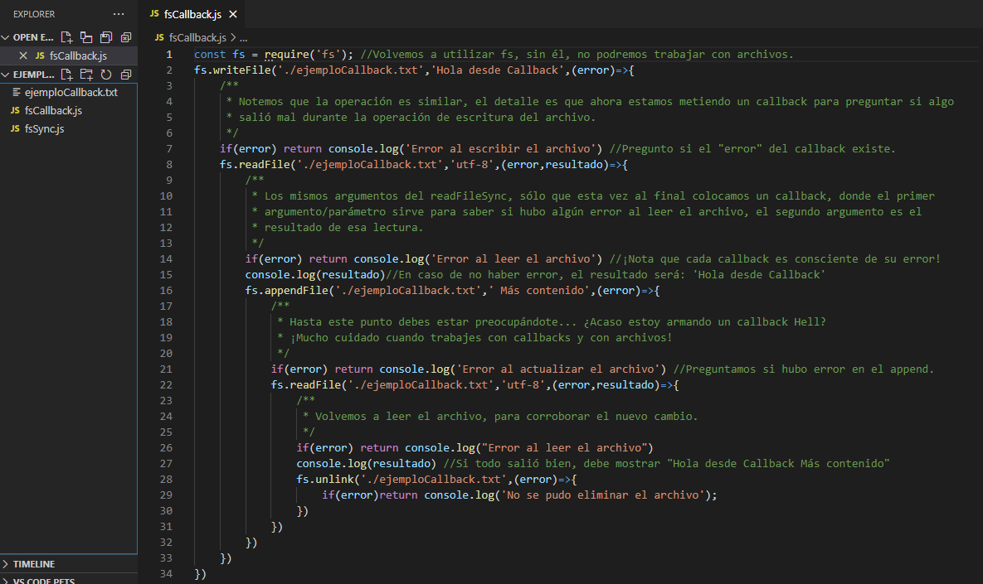
Ejemplo de uso de fs con callbacks
Lo mismo ¡pero muy diferente!

Slide 22
Almacenar fecha y hora
Práctica para repasar los conceptos de archivos con callbacks
Duración: 5-10 min
Notes:
Usar para Actividades en clase.

Slide 23
ACTIVIDAD EN CLASE
Almacenar fecha y hora
Realizar un programa que cree un archivo en el cual escriba la fecha y la hora actual. Posteriormente leer el archivo y mostrar el contenido por consola.
Utilizar el módulo fs y sus operaciones de tipo callback.
Notes:
Usar para las subsiguientes slides de Actividades en clase.

Slide 24
fs utilizando
promesas
Notes:
Te recomiendo profundizar más sobre esta parte de fileSystem. Si bien los elementos síncronos y de callbacks existen y son utilizados, éstas serán las que utilizarán para su desafío entregable y para las clases más adelante. Si sientes que te está tomando mucho tiempo el desarrollo de los primeros dos (síncronos y callbacks), entonces te recomiendo no profundizar tanto en ellos y concentrarte más aquí.

Slide 25
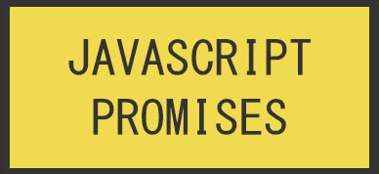




fs con promesas
Ya sabemos trabajar con archivos, ya vimos cómo trabajarlos de manera asíncrona, ahora viene el punto más valioso: trabajar con archivos de manera asíncrona, con promesas. esto lo haremos con su propiedad fs.promises
Notes:
Usar para slides de texto e imagen. Si no alcanza, no sobrecargar, usar otra con el mismo título para indicar que continúa el mismo módulo.

Slide 26
fs.promises
Al colocar a nuestro módulo fs el .promises
estamos indicando que, la operación que se hará debe ser ejecutada de manera asíncrona, pero en lugar de manipularla con un callback, lo podemos hacer con .then +.catch, o bien con async/await.
Los argumentos y estructura es casi idéntico al síncrono, por lo tanto sus operaciones principales serán:
fs.promises.writeFile = Para escribir contenido en un archivo. Si el archivo no existe, lo crea. Si existe, lo sobreescribe.
fs.promises.readFile = Para obtener el contenido de un archivo.
fs.promises.appendFile = Para añadir contenido a un archivo. ¡No se sobreescribe!
fs.promises.unlink= Es el “delete” de los archivos. eliminará todo el archivo, no sólo el contenido.
Notes:
Usar para slides de sólo texto. Si no alcanza, no sobrecargar, usar otra con el mismo título para indicar que continúa el mismo módulo.

Slide 27
Ejemplo 3
Se realizará el mismo procedimiento que los ejemplos 1 y 2, pero trabajando fs con su submódulo promises. La implementación será con async/await

Slide 28
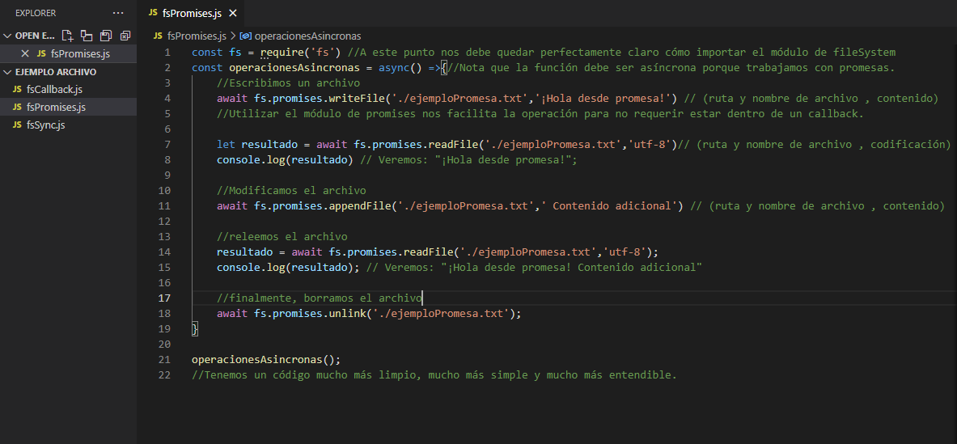
Ejemplo de fs con promesas usando async/await

Slide 29
Lectura y escritura de archivos
Duración: 10-15 min
Notes:
Recuerda que a estas alturas ya determinaste cuánto tiempo te están llevando los conceptos y las actividades, si consideras que ésto puede ser un hands on lab, mejor no perder tiempo valioso y hacerlo a la par con los estudiantes.

Slide 30
ACTIVIDAD EN CLASE
Lectura y escritura de archivos
Escribir un programa ejecutable bajo node.js que realice las siguientes acciones:
Abra una terminal en el directorio del archivo y ejecute la instrucción: npm init -y.
Esto creará un archivo especial (lo veremos más adelante) de nombre package.json
Lea el archivo package.json y declare un objeto con el siguiente formato y datos:
const info = {
contenidoStr: (contenido del archivo leído en formato string),
contenidoObj: (contenido del archivo leído en formato objeto),
size: (tamaño en bytes del archivo)
}
Notes:
Usar para las subsiguientes slides de Actividades en clase.

Slide 31
ACTIVIDAD EN CLASE
Lectura y escritura de archivos
Muestre por consola el objeto info luego de leer el archivo
Guardar el objeto info en un archivo llamado info.json dentro de la misma carpeta de package.json
Incluir el manejo de errores (con throw new Error)
Utilizar el módulo promises de fs dentro de una función async/await y utilizar JSON.stringify + JSON.parse para poder hacer las transformaciones json->objeto y viceversa
Notes:
Usar para las subsiguientes slides de Actividades en clase.

Slide 32
Hands on lab
En esta instancia de la clase ahondaremos sobre creación de promesas y el uso de async await con un ejercicio práctico
¿De qué manera?
El profesor mostrará cómo hacerlo y tú lo puedes ir replicando en tu computadora. Si surgen dudas las puedes compartir para resolverlas en conjunto de la mano de los tutores.
Tiempo estimado: 15 minutos
Notes:
Profes: pueden aprovechar esta actividad para que los estudiantes la resuelvan por su cuenta. Dependerá, según su criterio, de cómo vengan con el tiempo.

Slide 33
HANDS ON LAB
Manager de usuarios
¿Cómo lo hacemos? Se creará una clase que permita gestionar usuarios usando fs.promises, éste deberá contar sólo con dos métodos: Crear un usuario y consultar los usuarios guardados.
El Manager debe vivir en una clase en un archivo externo llamado UsersManager.js (Como el realizado en la clase pasada).
El método “Crear usuario” debe recibir un objeto con los campos:
Nombre
Apellido
Edad
Curso
El método debe guardar un usuario en un archivo “Usuarios.json”, deben guardarlos dentro de un arreglo, ya que se trabajarán con múltiples usuarios
El método “ConsultarUsuarios” debe poder leer un archivo Usuarios.json y devolver el arreglo correspondiente a esos usuarios

Slide 34
Muchas gracias.
Notes:
Todas las clases

Slide 35
Notes:
Todas las clases

